Slide 1
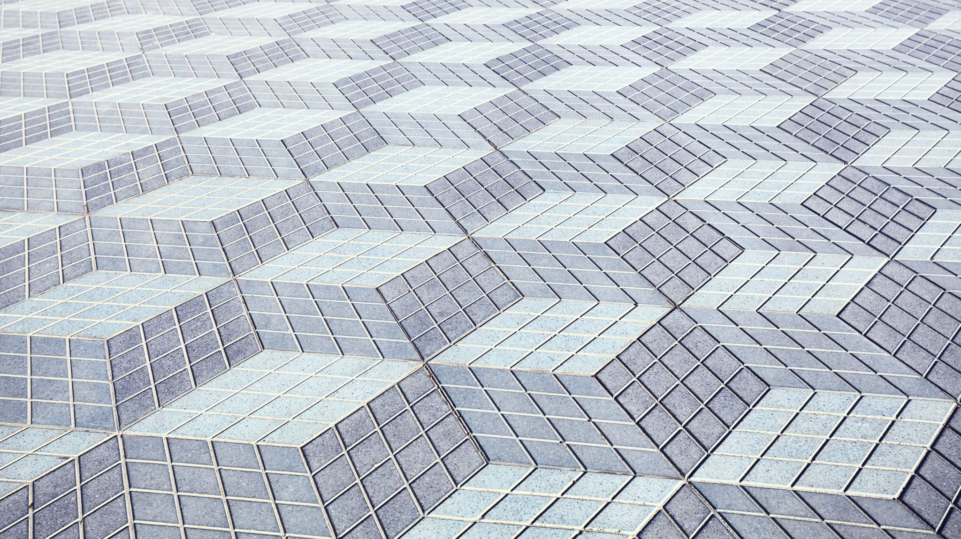
Proyecto Transversal
–
Baldosas piezoeléctricas
Sofia, Kevin, Violetta, Yurii, Alejandro & Ernesto

Slide 2
Índice
Introducción
Desarrollo
Evidencias
Aprendizajes

Slide 3
Introducción

Slide 4
Desarrollo
Circuito
Materiales
Problemas
Marketing

Slide 5
Evidencias

Slide 6
Aprendizajes

Slide 7
Muchas Gracias

